Slide 1
Τα παρακάτω δεδομένα αναφέρονται στην θερμοκρασία αέρα και νερού στην βόρεια Καρολίνα – Η.Π.Α.
Α) Να υπολογιστεί η ευθεία παλινδρόμησης έτσι ώστε να μπορεί να προβλεφθεί η θερμοκρασία του νερού εάν έχουμε ως δεδομένο την θερμοκρασία του αέρα (Excel)
Β) Να γίνει το t – test για τους εκτιμητές ελαχίστων τετραγώνων
H₀:b₁=0
H_{ε}:b₁≠ 0
και
H₀:b₀=0
H_{ε}:b₀≠ 0
με επίπεδο σημαντικότητας α=0.05

Slide 2
Υ= -10,87+1,04Χ
t =Συντελεστής/τυπικό σφάλμα

Slide 3
Το κριτήριο αποφάσεως b₁ t₁ = 21
Απορρίπτουμε την Η₀ στο επίπεδο σημαντικότητας 0,05 εάν
t<-t_{0,025=α/2=0,05/2} ή
t>t_{0,025} με n-2=12-2=10 βαθμούς ελευθερίας
Η κριτική τιμή του t με 10 βαθμούς ελευθερίας και 0,025 είναι (από τον πίνακα) t_{0,025} = 2,228
Άρα με t₁ = 21 >2,228 απορρίπτουμε την βασική υπόθεση H₀ ότι b₁=0
ΣΗΜΕΙΩΣΗ = ΣΤΟ ΠΙΝΑΚΑ ΤΗΣ t ΚΑΤΑΝΟΜΗΣ Η ΤΙΜΗ ΤΗΣ t ΔΙΝΕΤΑΙ ΓΙΑ α ΠΟΥ ΑΦΟΡΑ ΜΟΝΟΠΛΕΥΡΟ TEST

Slide 4
b₀ t₀ =-2,94
Το κριτήριο αποφάσεως
Απορρίπτουμε την Η₀ στο επίπεδο σημαντικότητας 0,05 εάν
t<-t_{0,025=α/2=0,05/2} ή
t>t_{0,025} με n-2=12-2=10 βαθμούς ελευθερίας
Η κριτική τιμή του t με 10 βαθμούς ελευθερίας και 0,025 είναι (από τον πίνακα) t_{0,025} = 2,228
Άρα με t₀ = -2,941 < - 2,228 απορρίπτουμε την βασική υπόθεση H₀ ότι b₀=0

Slide 5
Κριτήριο F
Για να προσδιορίσουμε τη "σημαντικότητα" της τιμής του R²
δηλ. αν είναι "σημαντικά" διάφορη του μηδενός
υπολογίζουμε την τιμή του δείκτη F για ένα επίπεδο σημαντικότητας που επιθυμούμε (π.χ 95%).
Εάν έχουμε μικρό αριθμό δεδομένων η τιμή του R² μπορεί να είναι "πλασματικά" μεγάλη.

Slide 6
Στην απλή παλινδρόμησης το F test μας παρέχει τα ίδια αποτελέσματα με το t test
αν το t test μας υποδείξει ότι το b1≠0 και άρα η σχέση είναι στατιστικά σημαντική το ίδιο θα μας υποδείξει και το F test.
Αν έχουμε περισσότερες από μια ανεξάρτητες μεταβλητές τότε μόνο το F test μπορεί να υποδείξει ότι η σχέση της εξαρτημένης μεταβλητής με της ανεξάρτητες είναι ολικά στατιστικά σημαντική.

Slide 7
Όπου: n = Το πλήθος παρατηρήσεων (x_{i}, γ_{i})
m=0 αριθμός των παραμέτρων (είναι δύο για την απλή παλινδρόμηση: b₀ και b₁) ή m-1 = αριθμός ανεξάρτητων μεταβλητών
Εδώ οι "βαθμοί ελευθερίας" είναι: m-1 για τον αριθμητή
n-m για τον παρανομαστή

Slide 8
Για ένα επίπεδο σημαντικότητας α
Εάν το F είναι μεγαλύτερο από το "κρίσιμο F_{α}" του πίνακα της κατανομής F τότε
υπάρχει συσχέτιση της ανεξάρτητης μεταβλητής Χ (ή των μεταβλητών Χ_{i} , σε μία πολλαπλή παλινδρόμηση) και της εξαρτημένης Υ.

Slide 9
Προσοχή : Το γεγονός ότι η βασική υπόθεση έχει απορριφθεί δεν σημαίνει ότι υπάρχει σχέση αιτίας και αποτελέσματος των μεταβλητών Χ και Υ. Το συμπέρασμα αυτό μπορεί να διατυπωθεί μόνον όταν υπάρχει και θεωρητική υποστήριξη και δικαιολόγηση.
Επίσης όπως μπορείτε να διαπιστώσετε και από το παρακάτω γράφημα μια σχέση μπορεί να εμφανίζεται από το δείγμα των δεδομένων μας ότι είναι γραμμική όμως αυτό να μην ισχύει για το σύνολο των δεδομένων.

Slide 10
1. Έστω πάλι τα δεδομένα με εκτιμούμενη εξίσωση ευθείας την
Να γίνει ο έλεγχος της υπόθεσης
H₀:b₁=0
H_{ε}:b₁≠ 0
με επίπεδο σημαντικότητας α=0.05 χρησιμοποιώντας το F test
F = MSR/MSE

Slide 11
SSR = SST-SSE = 80 – 12,4 =67,6

Slide 12
F = MSR/MSE = 67,6/4,133 = 16,36
F_{0,05} με 1 βαθμό ελευθερίας στον αριθμητή και 3 στον
παρονομαστή = 10,1
Επειδή F = 16,36 > F_{0,05} = 10,1 απορρίπτουμε την βασική
υπόθεση H₀:b₁=0

Slide 13
F = MSR/MSE

Slide 14
Όπου: n = Το πλήθος παρατηρήσεων (x_{i}, γ_{i})
m= αριθμός των παραμέτρων
m-1 = αριθμός ανεξάρτητων μεταβλητών
Βαθμοί ελευθερίας είναι: m-1 για τον αριθμητή
n-m για τον παρανομαστή
F = MSR/MSE

Slide 15
Σημαντικότητα F σημαίνει ότι αν το επίπεδο σημαντικότητας είναι μικρότερο του 2,7 θα δεχτούμε την βασική υπόθεση.
Η σιγουριά της απόφασής μας αγγίζει το 97,3 %
H Σημαντικότητα F ή p value του F statistics παίρνει τιμές από 0 έως 1
Οι υποθέσεις για τον έλεγχο με τη στατιστική $F$ διατυπώνονται ως εξής:
$H_{0}: b_{1}=b_{2}=b_{3}=b_{4}=0$ (παλινδρόμηση μη σημαντική)
$H_{1}: b_{1}≠0 η b_{2}≠0 η b_{3}≠0 η b_{4}≠0$ (παλινδρόμηση σημαντική)

Slide 16
Είναι στατιστικά σημαντικός ο συντελεστής b0 με α=0,05 (να διεξάγεται το t test) ;
Είναι στατιστικά σημαντικός ο συντελεστής b1 με α=0,05;
Ποιος είναι ο συντελεστής προσδιορισμού και τι σημαίνει;
Με βάση το p – value είναι στατιστικά σημαντικός ο συντελεστής b1 σε επίπεδο σημαντικότητας 0,5 %.

Slide 17
Είναι στατιστικά σημαντικός ο συντελεστής b0 με α=0,05 (να διεξάγεται το t test) ;
Είναι στατιστικά σημαντικός ο συντελεστής b1 με α=0,05;
Ποιος είναι ο συντελεστής προσδιορισμού και τι σημαίνει;
Με βάση το p – value είναι στατιστικά σημαντικός ο συντελεστής b1 σε επίπεδο σημαντικότητας 0,5 %.

Slide 18
Είναι στατιστικά σημαντικός ο συντελεστής b0 με α=0,05 (να διεξάγεται το t test) ;
Είναι στατιστικά σημαντικός ο συντελεστής b1 με α=0,05;
Ποιος είναι ο συντελεστής προσδιορισμού και τι σημαίνει;
Με βάση το p – value είναι στατιστικά σημαντικός ο συντελεστής b1 σε επίπεδο σημαντικότητας 0,5 %.

Slide 19
Είναι στατιστικά σημαντικός ο συντελεστής b0 με α=0,05 (να πραγματοποιήσετε το t test) ;
Είναι στατιστικά σημαντικός ο συντελεστής b1 με α=0,05;
Ποιος είναι ο συντελεστής προσδιορισμού και τι σημαίνει;
Με βάση το p – value είναι στατιστικά σημαντικός ο συντελεστής b1 σε επίπεδο σημαντικότητας 0,5 %.

Slide 20
Να πραγματοποιήσετε τον έλεγχο H₀: b₁=4 vs H₁: b₁>4
Να πραγματοποιήσετε τον έλεγχο F σε επίπεδο σημαντικότητας 10 %.
$H_{0}: b_{1}=b_{2}=b_{3}=b_{4}=0$ (παλινδρόμηση μη σημαντική)
$H_{1}: b_{1}≠0 η b_{2}≠0 η b_{3}≠0 η b_{4}≠0$ (παλινδρόμηση σημαντική)
Να βρεθεί και να ερμηνευτεί ο συντελεστής συσχέτισης r των μεταβλητών Υ και Χ.

Slide 21
\ |  | Βαθμοί ελευθερίας του αριθμητή $α=0,10$
 |  | 1 | 2 | 3 | 4 | 5 | 6
Βαθμοί ελευθερίας του παρονομαστή | 1 | 39,863 | 49,500 | 53,593 | 55,833 | 57,240 | 58,204
 | 2 | 8,526 | 9,000 | 9,162 | 9,243 | 9,293 | 9,326
 | 3 | 5,538 | 5,462 | 5,391 | 5,343 | 5,309 | 5,285
 | 4 | 4,545 | 4,325 | 4,191 | 4,107 | 4,051 | 4,010
 | 5 | 4,060 | 3,780 | 3,619 | 3,520 | 3,453 | 3,405
 | 6 | 3,776 | 3,463 | 3,289 | 3,181 | 3,108 | 3,055
$$F=\frac{\frac{{SSE}_{r}−{SSE}_{ur}}{q}}{\frac{{SSE}_{ur}}{n−k−1}}=\frac{\frac{SSR}{k}}{\frac{SSE}{n−k−1}}$$
n-k-1: Βαθμοί ελευθερίας του παρονομαστή
k: αριθμός των υπό εξέταση μεταβλητών-βαθμοί ελευθερίας του αριθμητή

Slide 22
Να πραγματοποιήσετε τον έλεγχο H₀: b₂=3 vs H₁: b₂<3
Να πραγματοποιήσετε τον έλεγχο F σε επίπεδο σημαντικότητας 5 %.
Να βρεθεί και να ερμηνευτεί ο συντελεστής προσδιορισμού

Slide 23
Πίνακας α=0,05 |  | Βαθμοί ελευθερίας του αριθμητή
 |  | 1 | 2 | 3 | 4 | 5 | 6
Βαθμοί ελευθερίας του παρονομαστή | 1 | 161,448 | 199,500 | 215,707 | 224,583 | 230,162 | 233,986
 | 2 | 18,513 | 19,000 | 19,164 | 19,247 | 19,296 | 19,330
 | 3 | 10,128 | 9,552 | 9,277 | 9,117 | 9,014 | 8,941
 | 4 | 7,709 | 6,944 | 6,591 | 6,388 | 6,256 | 6,163
 | 5 | 6,608 | 5,786 | 5,410 | 5,192 | 5,050 | 4,950
 | 6 | 5,987 | 5,143 | 4,757 | 4,534 | 4,387 | 4,284
$$F=\frac{\frac{{SSE}_{r}−{SSE}_{ur}}{q}}{\frac{{SSE}_{ur}}{n−k−1}}=\frac{\frac{SSR}{k}}{\frac{SSE}{n−k−1}}$$
n-k-1: Βαθμοί ελευθερίας του παρονομαστή
k: αριθμός των υπό εξέταση μεταβλητών-βαθμοί ελευθερίας του αριθμητή

Slide 24
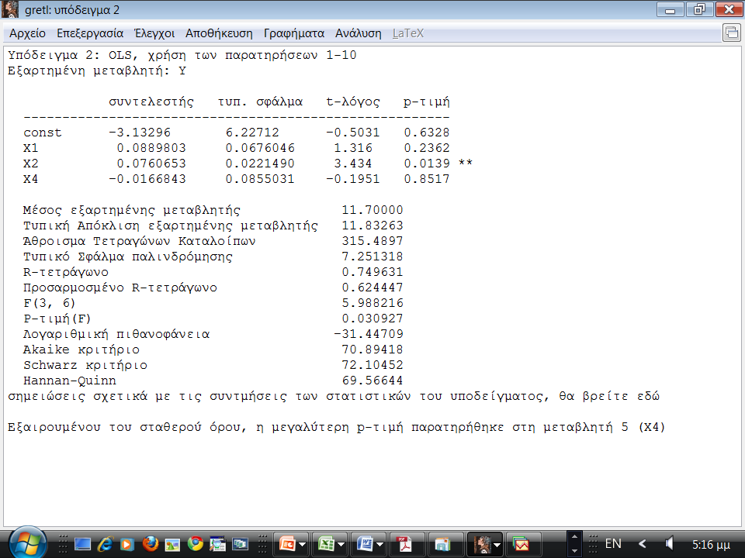
Να πραγματοποιήσετε τον έλεγχο H₀: b₂=3 vs H₁: b₂<3
Να πραγματοποιήσετε τον έλεγχο F σε επίπεδο σημαντικότητας 5 %.
Να ερμηνευτεί ο συντελεστής προσδιορισμού

